Slide 1
Работающий способ защитить от
Финансовая культура

Slide 2
С1 октября 2022 года вы можете ограничивать операции в онлайн-банке
Мошенники не смогут оформить на вас кредит и похитить

Slide 3
Какие услуги можно ограничить?
• Запретить онлайн-кредиты
• Ограничить максимальную сумму одной онлайн-операции - например, не больше 10 тысяч рублей Установить лимит трат на
• сутки, неделю, месяц или любой другой период времени
• Отказаться от всех видов
банковских онлайн-услуг

Slide 4
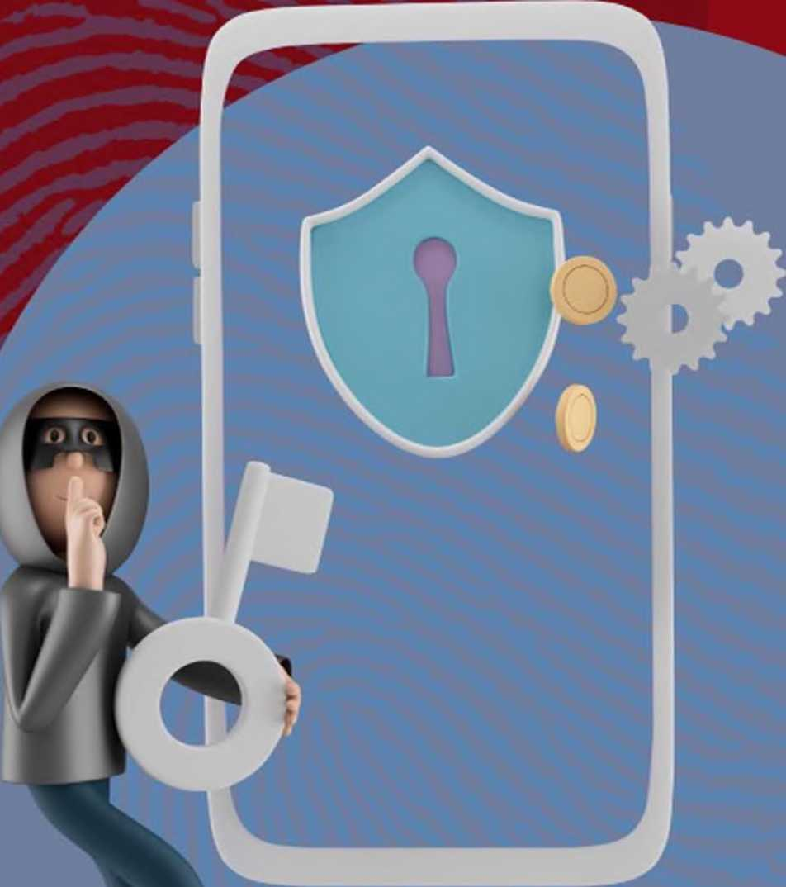
Запрет на онлайн-кредиты
При установленном запрете
мошенникам не удастся оформить онлайн-кредит на ваше имя и оставить
ас с долгами.
Если вы сами захотите взять онлайн-кредит, то сможете отменить запрет в любое время. После получения кредита можно будет подключить запрет снова.

Slide 5
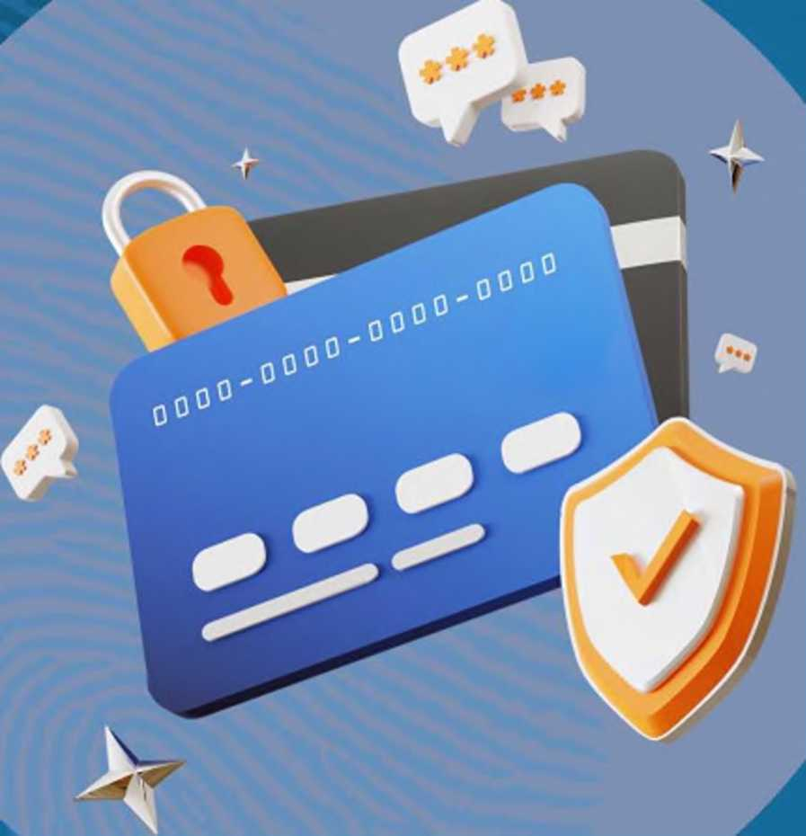
Лимит трат - для одной операции или на время
Лимит денежных трат - способ минимизировать возможные потери, если карта или ее данные попадут к мошенникам. Они не смогут увести со счета больше той суммы, которую вы установите.
Узнайте, какие типы лимитов есть в вашем банке, и выберите подходящий для себя - суточный, месячный, для интернет-покупок и др.

Slide 6
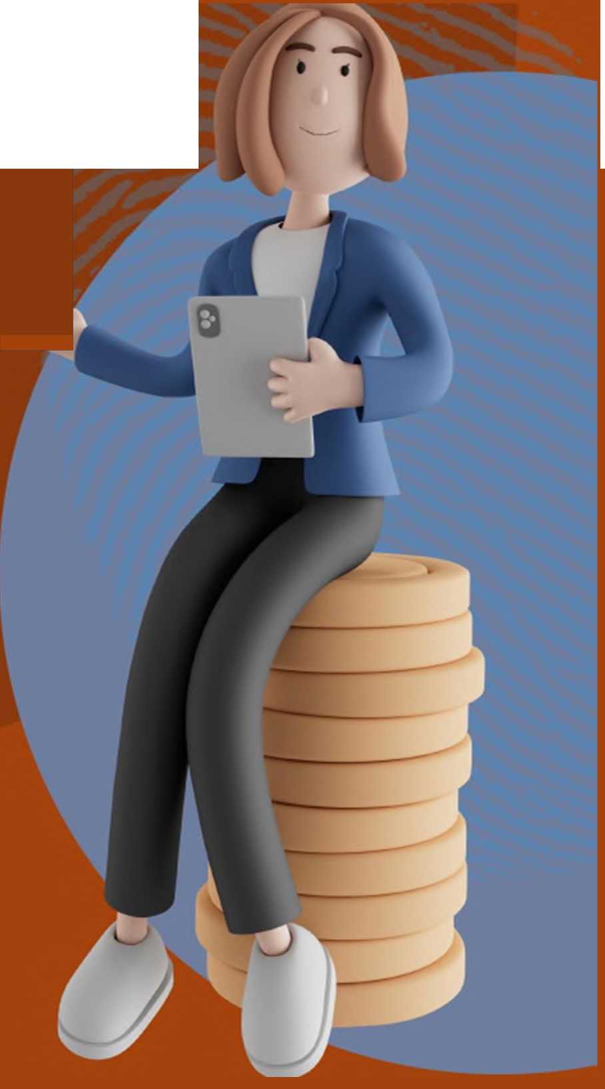
Как установить такие ограничения?
Некоторые банки позволяют настроить самоограничения прямо в онлайн-приложении, другие - только по
письменному заявлению в офисе. Уточните, как это можно сделать в вашем банке.
Отменить запрет или изменить его параметры можно в любое время без ограничений.

Slide 7
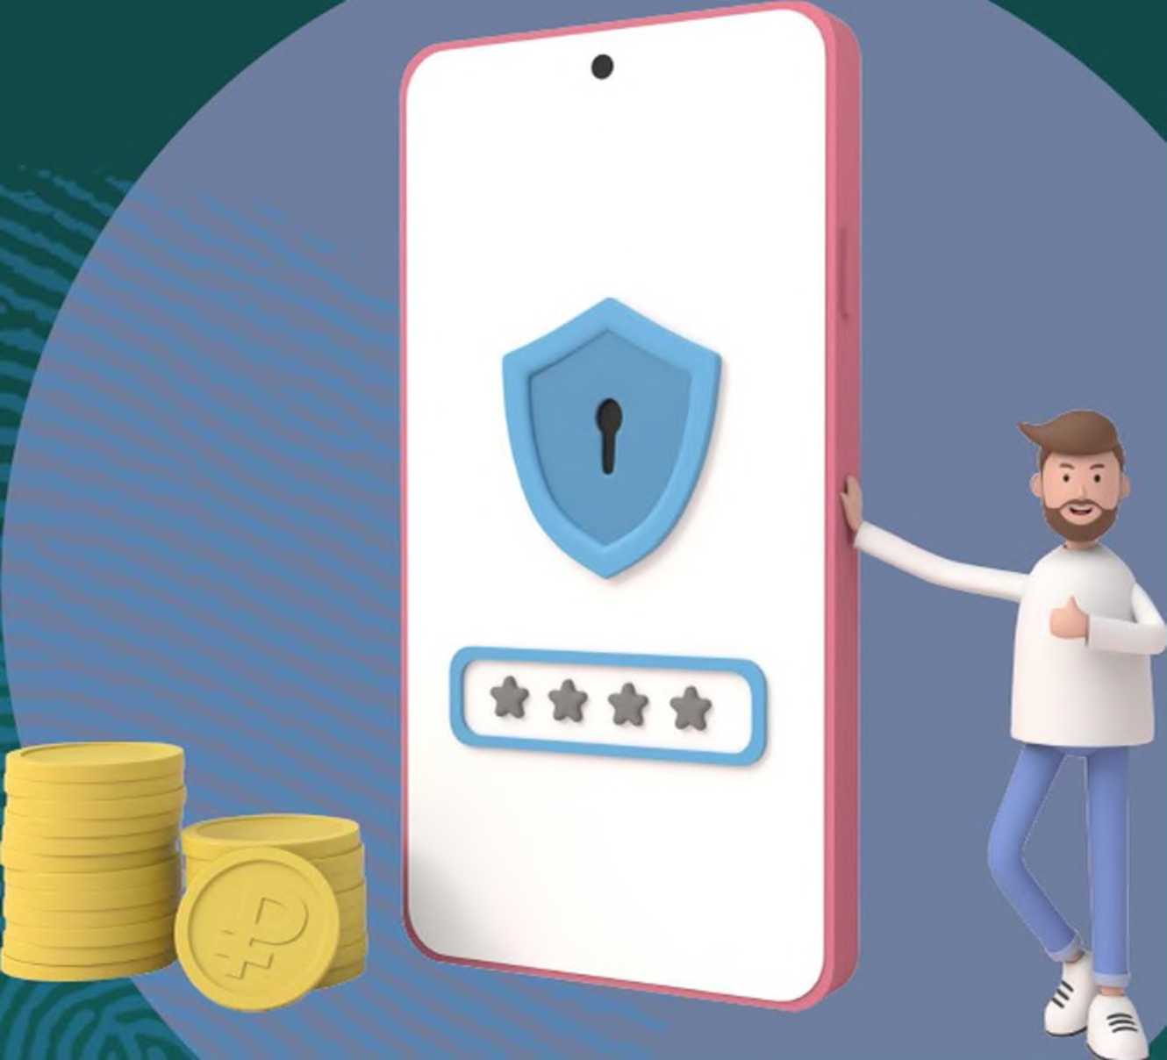
Не теряйте
ительность!
Даже при установленных ограничениях будьте осторожны и держите в секрете ваши личные и
платежные данные.

Slide 8
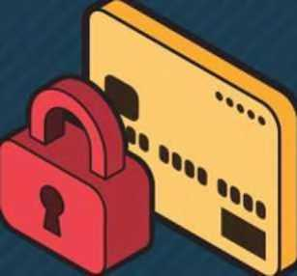
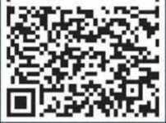
Ж) Банк России
О ЗАБЛОКИРОВАТЬ
Q НАПИСАТЬ! 0 ОБРАТИТЬСЯ
ЗАЯВЛЕНИЕ О НЕСОГЛАСИИ _{в ПОЛИЦИЮ}
С ОПЕРАЦИЕЙ
КАРТУ
• по номеру телефона банка на банковской карте
или на официальном сайте
• через мобильное приложение
• через личный кабинет
на официальном сайте банка
• в отделении банка
Заявление должно быть написано:
• в течение суток после сообщения о списании денег
• на месте в отделении банка
Чем больше людей подадут заявления, тем выше вероятность, что преступников поймают
КАК ОБЕЗОПАСИТЬ ДЕНЬГИ НА СЧЕТАХ?
НИКОМУ НЕ СООБЩАЙТЕ:
КОДОВОЕ СЛОВО
называйте только сотруднику банка, когда сами звоните на горячую линию
£срок действия карты и трехзначный код на ее оборотной стороне (CVV/CVC) пароли и коды из уведомлений логин и пароль от онлайн-банка
НЕ ПУБЛИКУЙТЕ
персональные данные в открытом доступе
УСТАНОВИТЕ
Банк не компенсирует
потери, если вы нарушили
правила безопасного использования карты
Подробнее о правилах безопасности читайте на fincult.info

Slide 9
ЙЙ) Банк России
ОСТОРОЖНО: ТЕЛЕФОННЫЕ МОШЕННИКИ!
5 ПРИЗНАКОВ ОБМАНА
НАВАС ВЫХОДЯТ
САМИ
Аферисты могут представиться службой безопасности банка, налоговой, прокуратурой
Любой неожиданный звонок, СМС или письмо — повод насторожиться
© НА ВАС ДАВЯТ Аферисты всегда торопят, чтобы у вас не было времени все обдумать
0 ГОВОРЯТ О ДЕНЬГАХ
Предлагают спасти сбережения, получить компенсацию или вложиться в инвестиционный проект
©ПРОСЯТ СООБЩИТЬ ДАННЫЕ
Злоумышленников интересуют реквизиты карты, пароли и коды из банковских уведомлений
РАДУЮТ ВНЕЗАПНОЙ
ВЫГОДОЙ ИЛИ ПУГАЮТ
Сильные эмоции притупляют бдительность
Q ВАЖНО!
«НИКОГДА НИКОМУ НЕ СООБЩАЙТЕ:
• трехзначный код на оборотной стороне карты (CW/CVC)
• PIN-код
• пароли/логины к банковскому приложению и онлайн-банку
• кодовое слово
• персональные данные
Сотрудники банков и полиции НИКОГДА не спрашивают реквизиты карты, пароли из СМС, персональные данные и не просят совершать переводы с вашей карты
• коды из СМС
Как защитить свои финансы, читайте на fincult.info
Финансовая культура

Slide 10
да Банк России
КАК ЗАЩИТИТЬСЯ
ОТ ФИШИНГА
Фишинг — вид мошенничества, когда у человека крадут
персональные данные или деньги с помощью сайтов-подделок.
Часто мошенники делают сайты, которые как две капли
воды похожи на сайты реальных организаций
КАК МОЖНО ОКАЗАТЬСЯ НА ФИШИНГОВОМ САЙТЕ?
По ссылкам из интернета или электронной почты, СМС, сообщений в соцсетях или мессенджерах, рекламы, объявлений о лотереях, распродажах, компенсациях от государства
Хакеры часто взламывают чужие аккаунты, и фишинговая ссылка может прийти даже от знакомых
КАК РАСПОЗНАТЬ ФИШИНГОВЫЙ САЙТ?
Адрес отличается от настоящего лишь парой символов адресной строке нет https и значка закрытого замка Дизайн скопирован некачественно, в текстах есть ошибки У сайта мало страниц или даже одна — для ввода данных карты
КАК УБЕРЕЧЬСЯ ОТ ФИШИНГА?
Установите антивирус и регулярно обновляйте его
Сохраняйте в закладках адреса нужных сайтов Не переходите по подозрительным ссылкам Используйте отдельную карту для покупок в интернете, кладите на нее
Подробнее о правилах
кибергигиены читайте на

Slide 11
нужную сумму прямо перед оплатой
Финансовая культура

Slide 12
Чтобы добраться до ваших банковских счетов мошенникам нужны ваши персональные данные и реквизиты карт
Какие схемы используют аферисты?
ОБЕЩАЮТ ЗОЛОТЫЕ ГОРЫ
Опросы за вознаграждение, социальные выплаты или сверхприбыльные инвестиционные проекты. Гарантия
КАК ЗАЩИТИТЬСЯ
ОТ ОНЛАЙН-МОШЕННИКОВ
быстрого обогащения - признак обмана
ЗАМАНИВАЮТ НА РАСПРОДАЖИ
Огромные скидки и низкие цены могут оказаться мошеннической уловкой
СПЕКУЛИРУЮТ НА ГРОМКИХ СОБЫТИЯХ
Например, объявляют сбор денег на разработку вакцин, обещают вернуть деньги за отмененные рейсы или предлагают получить государственные дотации
МАСКИРУЮТСЯ
Разыгрывают роль продавцов и покупателей на популярных сайтах объявлений
Как обезопасить свои деньги в интернете?_________________
Установите антивирус и регулярно обновляйте его
Заведите отдельную дебетовую карту для платежей в интернете и кладите на нее нужную сумму перед оплатой
Всегда проверяйте адреса электронной почты и сайтов - они могут отличаться от официальных лишь парой символов
Не переходите по ссылкам от незнакомцев - сразу удаляйте сомнительные сообщения
Никому не сообщайте свои персональные данные
Подробнее о правилах кибергигиены читайте на fincult.info

Slide 13
КАК ЗАЩИТИТЬ
СВОИ ГАДЖЕТЫ ОТ ВИРУСОВ
• открывают удаленный доступ к вашему устройству
• крадут логины и пароли от онлайн- и мобильного банка
• перехватывают секретные коды из сообщений
Заполучив эти данные, киберпреступники могут похитить все деньги с ваших счетов
КАК ПОНЯТЬ,
ЧТО УСТРОЙСТВО ЗАРАЖЕНО?
Зависает, перезагружается или отключается
Само завершает работу приложений
Показывает всплывающие окна
Теряет объем памяти
ЧТО ДЕЛАТЬ,
ЕСЛИ НА УСТРОЙСТВЕ ВИРУС?
Позвоните в банк и попросите заблокировать доступ к онлайн- и мобильному банку и все карты, которые использовали на устройстве
Обратитесь в сервисный центр, чтобы вылечить гаджет
Перевыпустите карты, смените логин и пароль от онлайн-банка и заново установите банковское приложение
КАК ЗАЩИТИТЬ
УСТРОЙСТВО ОТ ВИРУСОВ?
Используйте антивирус и регулярно его обновляйте
Не переходите по ссылкам от незнакомцев, не устанавливайте программы по их просьбе и не используйте чужие флешки
Скачивайте приложения только из проверенных источников
Обновляйте операционную систему устройства
Избегайте общедоступных Wi-Fi-сетей
Подробнее о защите гаджетов читайте на fincult.info
А Финансовая :j культура

